Slide 1
數位學習平台教育訓練
屏科大電子計算機中心 教學研究組

Slide 2
課程內容
遠距教學使用注意事項
數位平台基本功能
登入方式、修改密碼
如何快速找到自己的課程
填寫課程大綱、進度表、SDGs調查表、留校時間
上傳檔案/網址/公告訊息
如何上傳檔案(PPT、Word、影片)
如何新增網址連結
如何將放在google雲端硬碟的檔案放至到數位學習平台中
如何新增標籤
設定試卷與查看成績
如何新增並評分作業
如何新增一個測驗卷
如何查看學生所有成績
進階功能
複製(匯入)課程，A(來源)匯入B(目的)
如何將 TA 加入課程
新功能
新功能-IRS即時回饋
新功能- 合併課程
若有數位學習平台問題怎麼辦

Slide 3
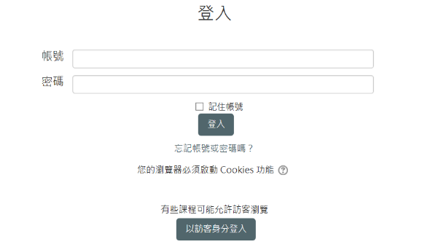
登入方式、修改密碼
請開啟瀏覽器在網址輸入http://moodle.npust.edu.tw ，進入首頁，請從右上方「登入」Moodle 數位平台。

Slide 4
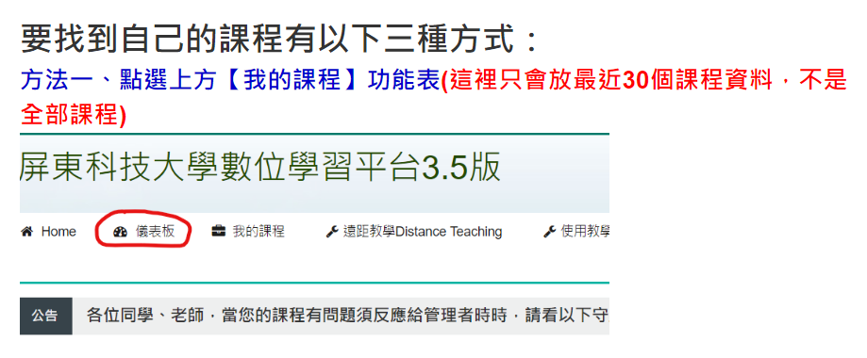
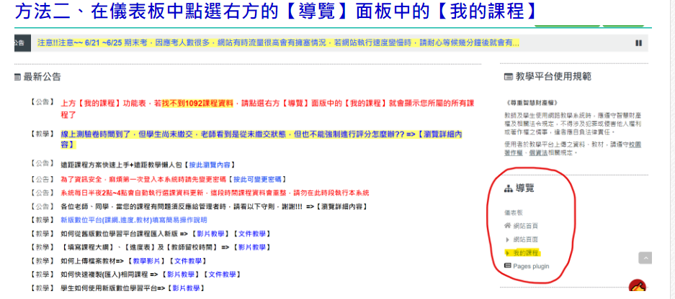
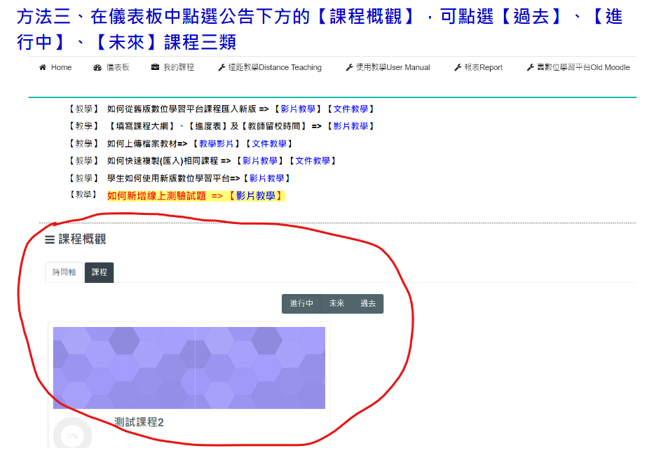
如何快速找到自己的課程

Slide 5
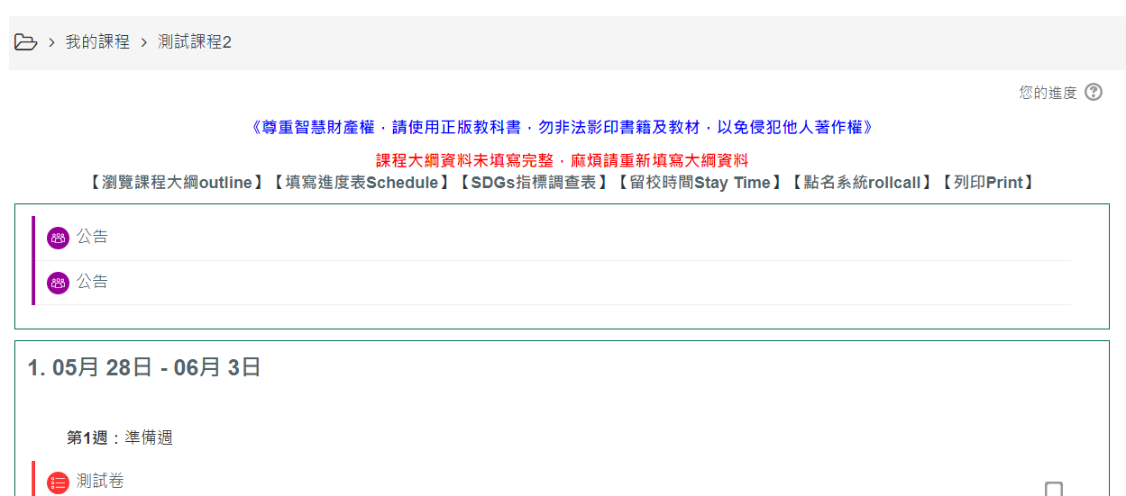
填寫課程大綱、進度表、SDGs調查表、留校時間
進入課程後，請點選【瀏覽課程大綱】或【填寫進度表】或【自動化點名系統】或【老師留校時間】或【SDGs指標調查表】項目

Slide 6
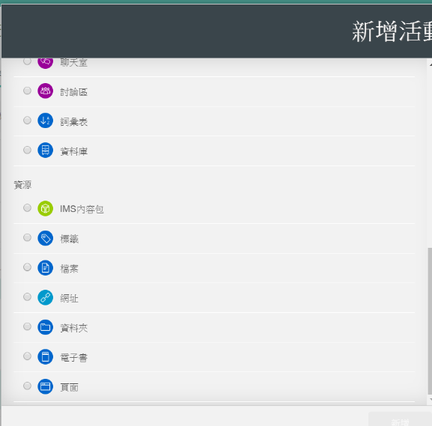
如何上傳檔案(PPT、Word、影片)
1.在課程頁面，按右上方的「啟用編輯模式」。
2.在要編輯的週次位置，按右方「新增活動或資源」，出現功能視窗選擇【檔案】

Slide 7
如何新增網址連結
1.在課程頁面，按右上方的「啟用編輯模式」。
2.在要編輯的週次位置，按右方「新增活動或資源」，出現功能視窗選擇【網址】

Slide 8
如何將放在google雲端硬碟的檔案放至到數位學習平台中(1)
1.Google 雲端硬碟設定檔案分享

Slide 9
如何將放在google雲端硬碟的檔案放至到數位學習平台中(2)
2.分享連結到數位學習平台

Slide 10
如何新增標籤
1.在課程頁面，按右上方的「啟用編輯模式」。
2.在要編輯的週次位置，按右方「新增活動或資源」，出現功能視窗選擇【標籤】

Slide 11
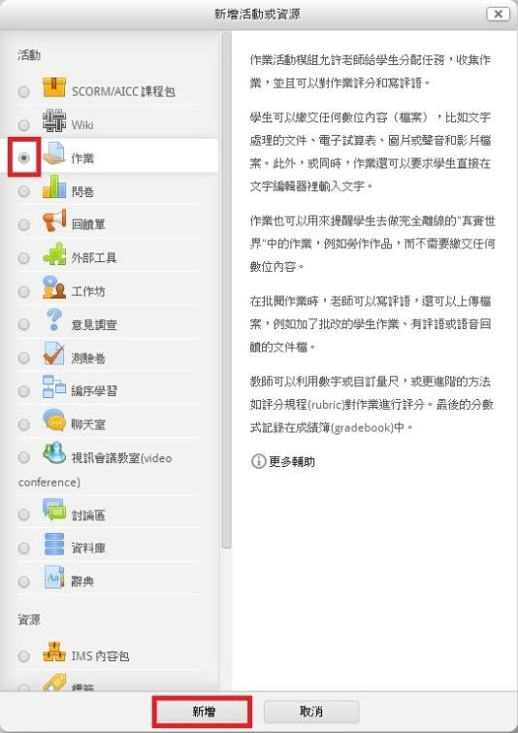
如何新增並評分作業(1)
1.在課程頁面，按右上方的「啟用編輯模式」。
2.在要編輯的週次位置，按右方「新增活動或資源」，出現功能視窗選擇【標籤】

Slide 12
如何新增並評分作業(2)
設定作業名稱和說明，系統預設是讓學生交檔案，在可用性的區塊裡， 請記得在最後期限右方按「啟用」，若沒有設定最後期限，則學生將可以在截止日期後持續修改作業，最後期限功能為，讓學生持續修改作業至最後期限設定的日期為止，設定完後按「儲存並返回課程」

Slide 13
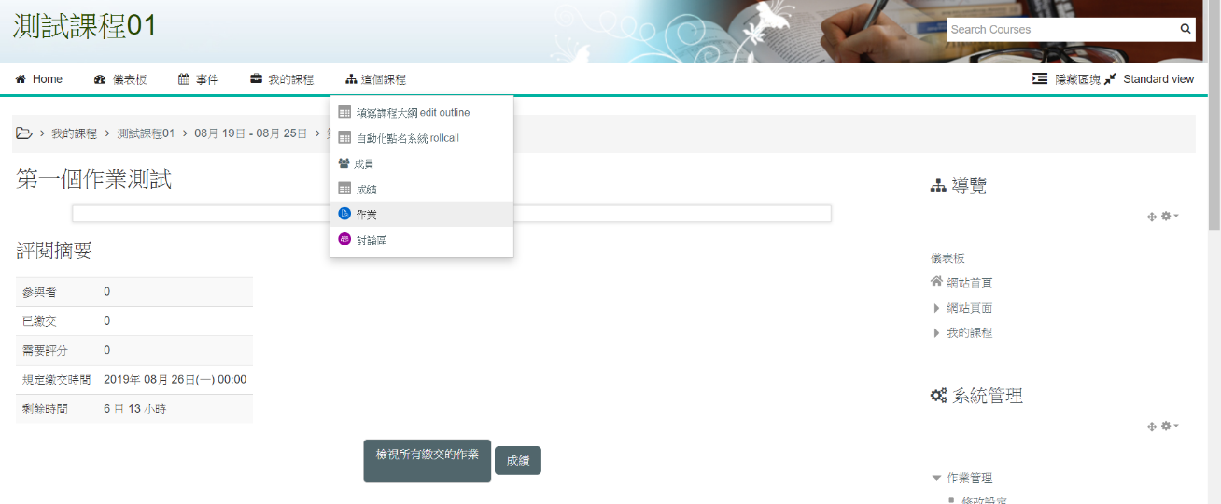
如何新增並評分作業(3)
進入課程頁面後，點選[這個課程]功能表，會顯示所有作業，點選要批改的作業進去。點選「檢視所有繳交的作業」

Slide 14
如何新增一個測驗卷(1)
直接編輯題目
建立測驗卷
從題庫挑選題目

Slide 15
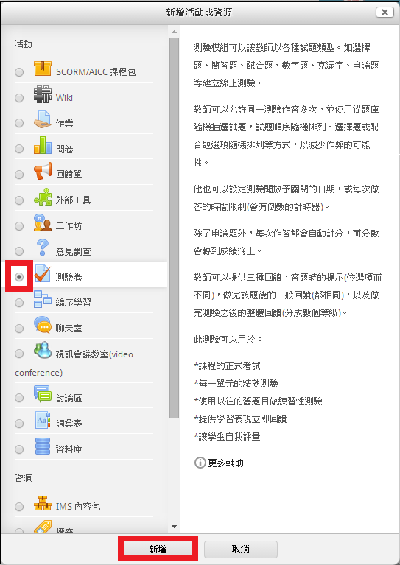
如何新增一個測驗卷(2)
1.在課程頁面，按右上方的「啟用編輯模式」。
2.在要編輯的週次位置，按右方「新增活動或資源」，出現功能視窗選擇【檔案】

Slide 16
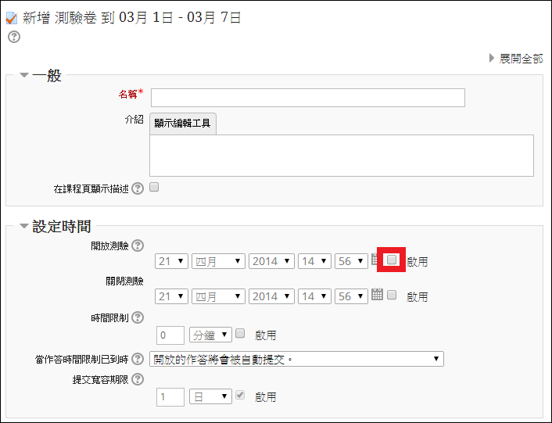
如何新增一個測驗卷(3)
1.設定測驗卷的名稱與介紹，若要限制測驗卷開放時間，在設定時間的區塊內將「開放測驗」右方的方塊打勾。
開放測驗/關閉測驗：設定測驗的起迄時間。
時間限制：預設並沒有限制作答時間，若開啟此設定，測驗進行時有計時器進行倒數，作答時間結束則測驗會自動結束。
當作答時間限制已到時：作答時間限制已到，學生作答內容可否被自動提交
開放的作答將會被自動提交。
會有一個寬容期限可以提交，但是不能再作答
作答結果必須在時間限制已到前提交，否則不列入計分。

Slide 17
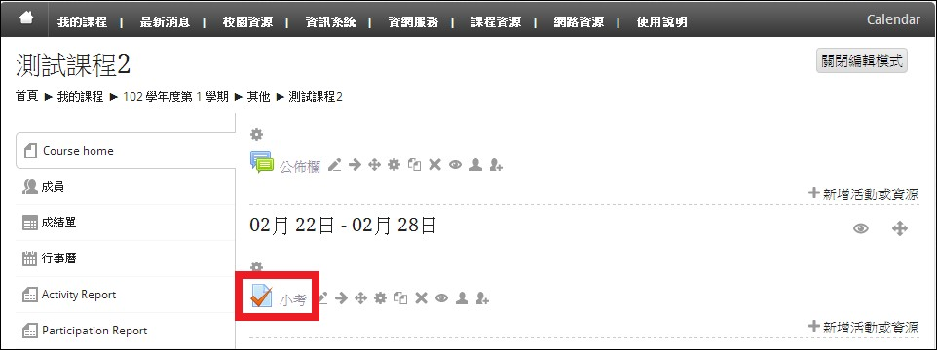
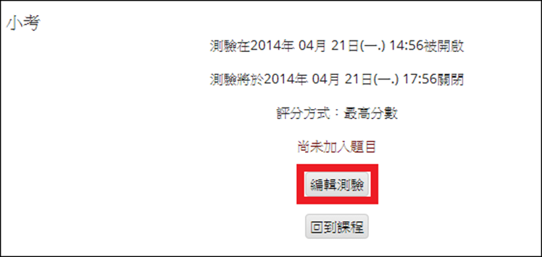
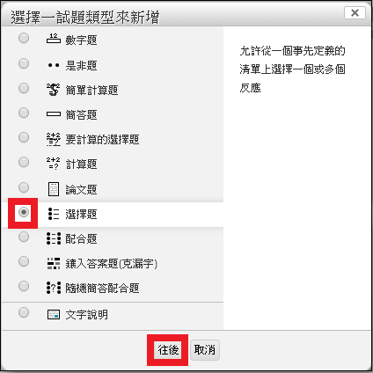
如何新增一個測驗卷(5)
接下來要編輯測驗題目，從課程頁面中，點選剛設定好的測驗卷進入。

Slide 18
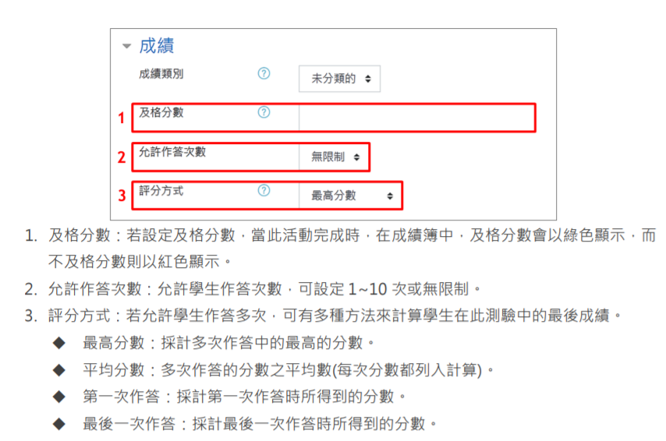
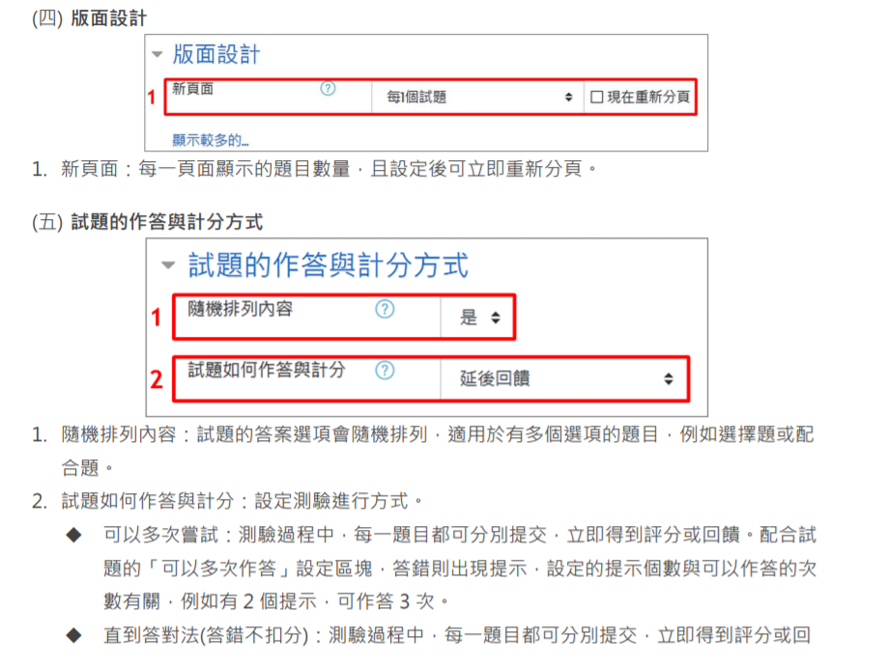
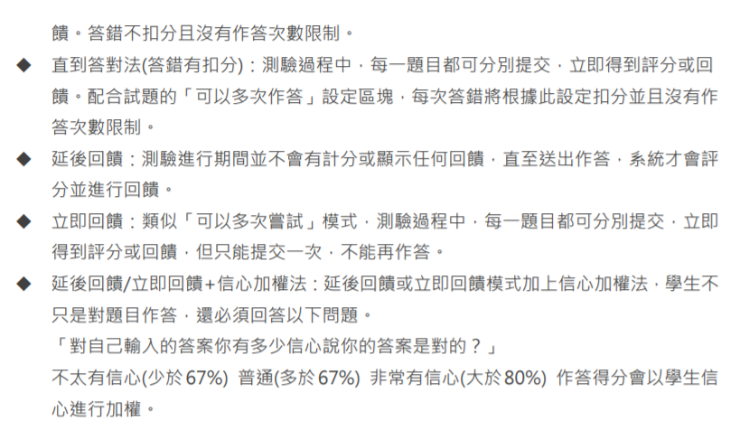
如何新增一個測驗卷(4)
以上皆設定完成後，按下「儲存並返回課程」按鈕。

Slide 19
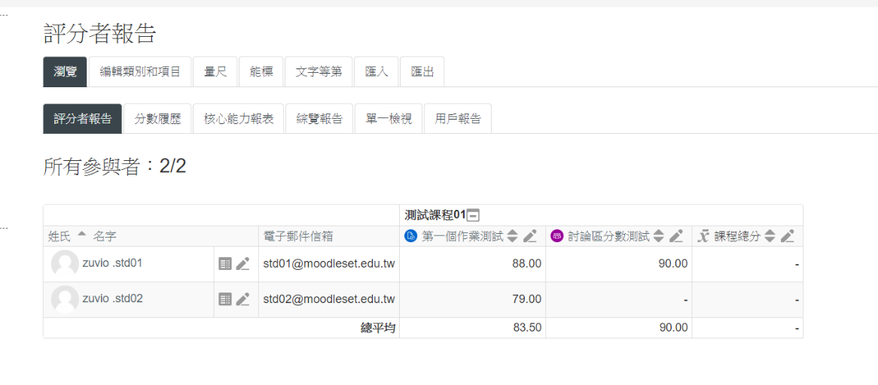
如何查看學生所有成績
在課程頁面中，點選功能表「這個課程」/「成績」。

Slide 20
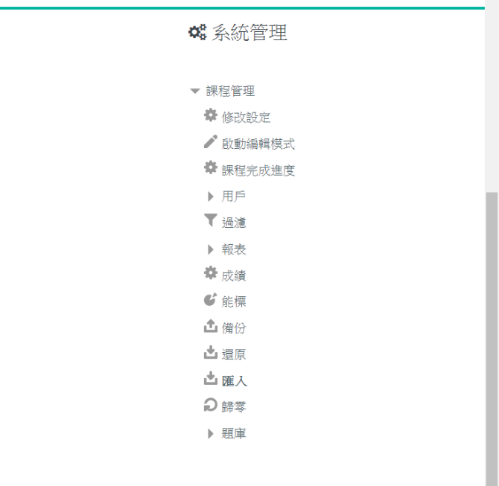
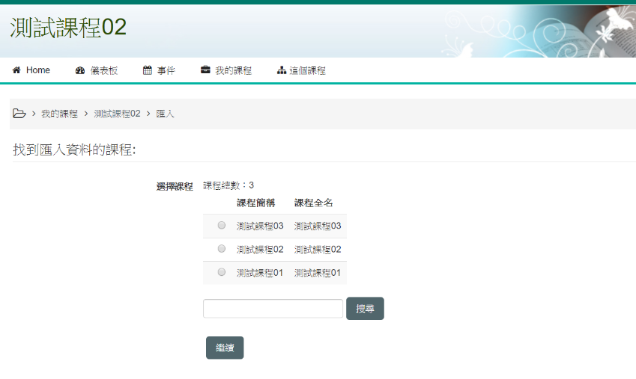
複製(匯入)課程，A(來源)匯入B(目的)(1)
1.進入B課程後，點選右下的的【匯入】功能
2.列出您所授課的課程資料，點選要複製的來源課程A，點選【繼續】鍵

Slide 21
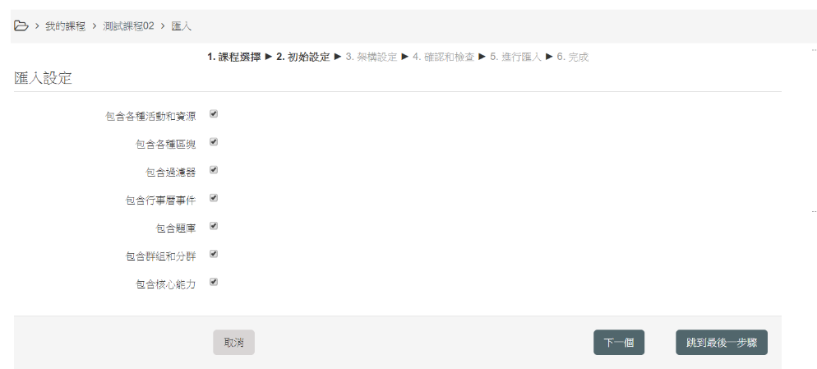
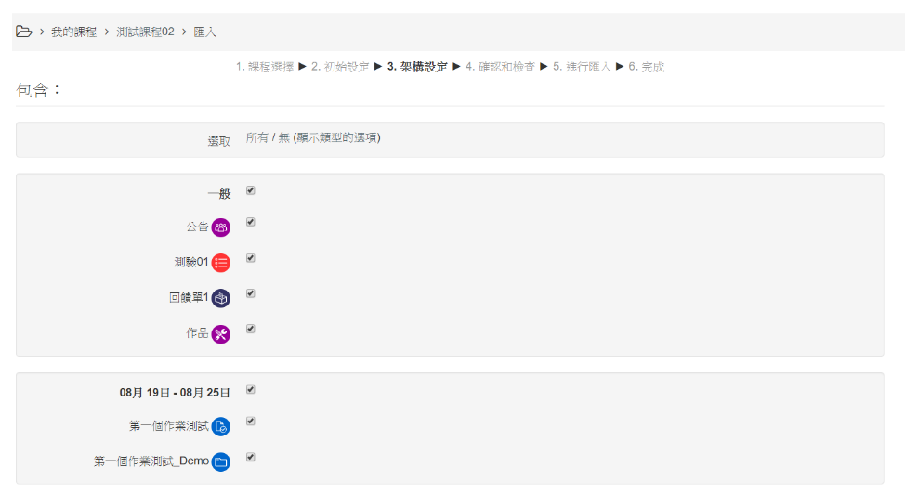
複製(匯入)課程，A(來源)匯入B(目的)(2)
3.勾選設定要匯入的項目，按 【下一個】鍵
4.確認要匯入的週次和項目，按 【下一個】鍵

Slide 22
如何將 TA 加入課程(1)
進入課程頁面後，點選上方的【這個課程】/【成員】
如果要加入的 TA 已經是課程的學生，則在表格內，則在角色點選鉛筆的按鈕，再點選下拉選單中的助理教師，便可加入

Slide 23
如何將 TA 加入課程(2)
若非此成課程成員，則需按右上角的「加入用戶到此課程」，可以將非課程成員的人加入課程，並且指派角色為學生或 助理教師
輸入學號或姓名，搜尋到點選此帳號，再點選下拉式選單，選擇「助理教師」，按【加入用戶到此課程】按鈕即可。

Slide 24
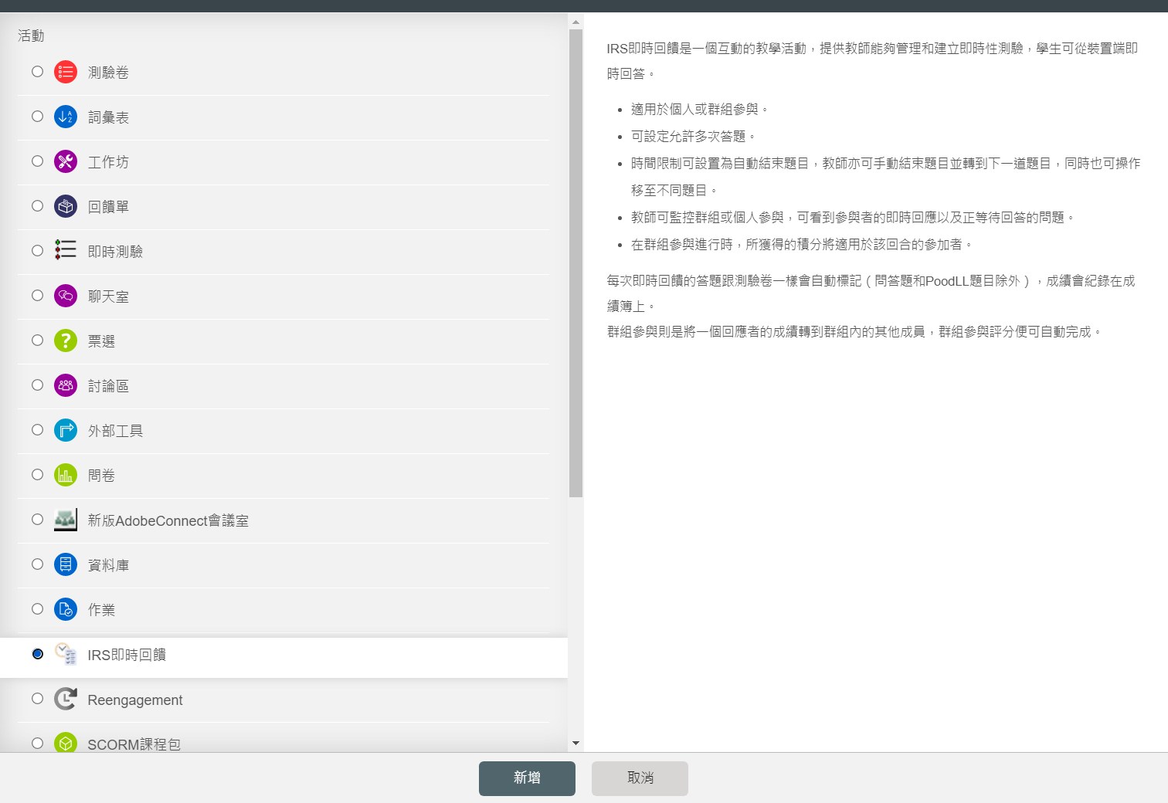
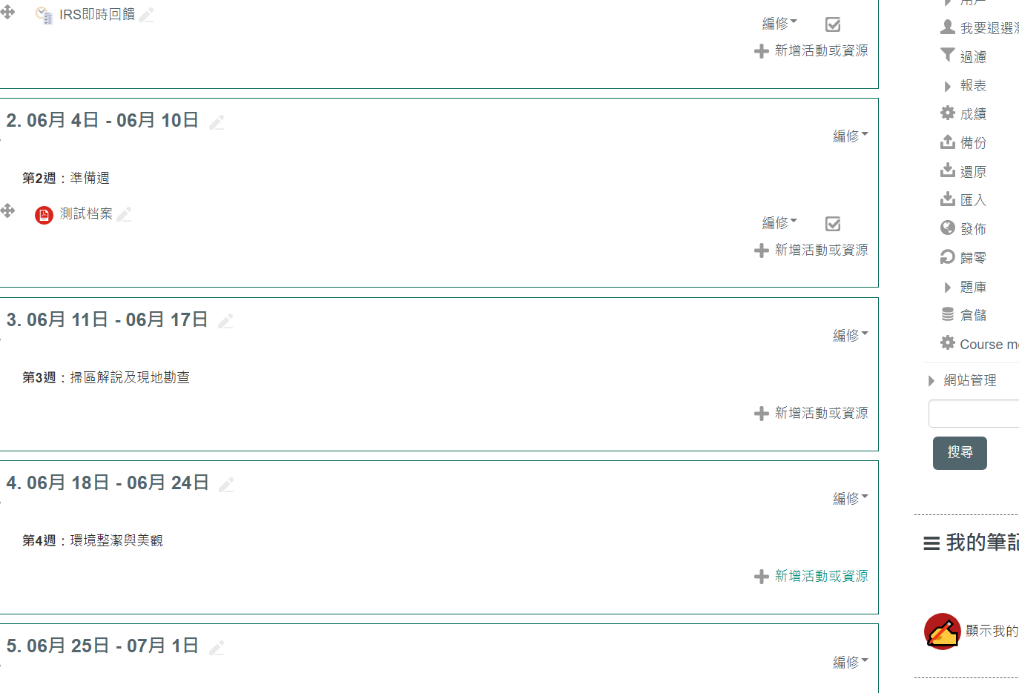
新功能-IRS即時回饋(1)
是一個互動的教學活動，教師可以設計一系列的問題， 送出到學生端的裝置，學生可以從裝置即時回答。

Slide 25
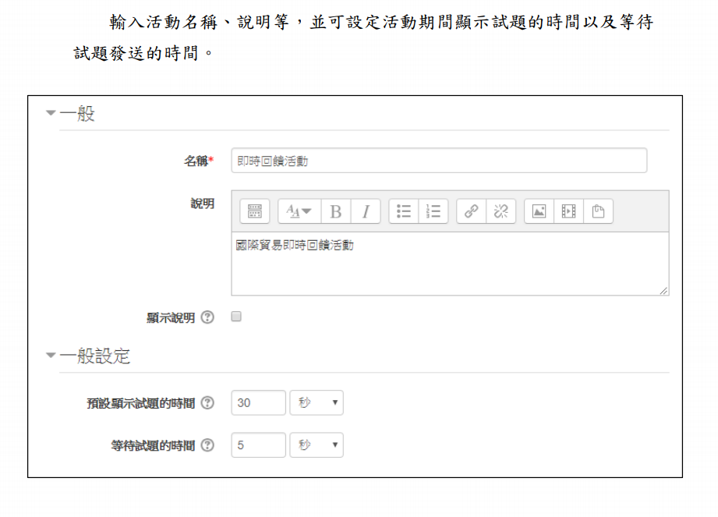
新功能-IRS即時回饋(2)

Slide 26
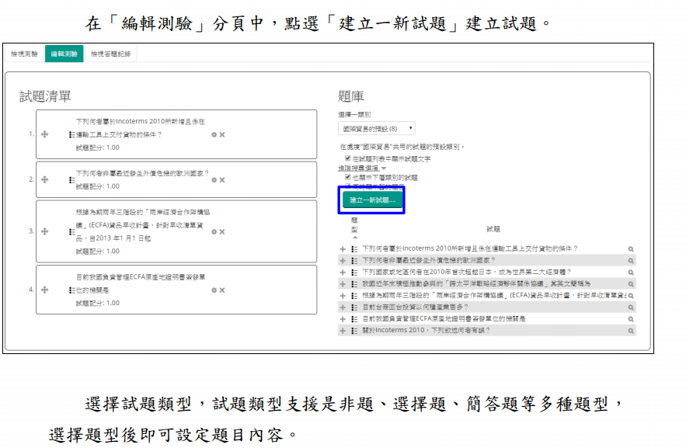
新功能-IRS即時回饋(3)

Slide 27
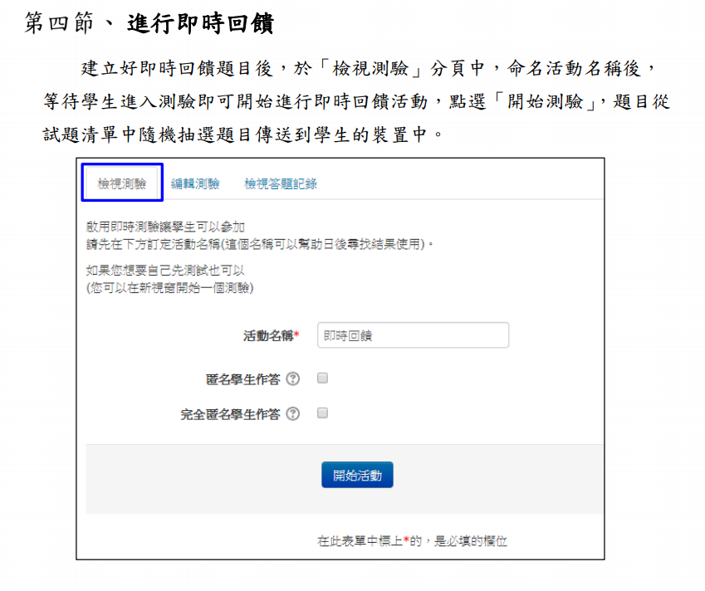
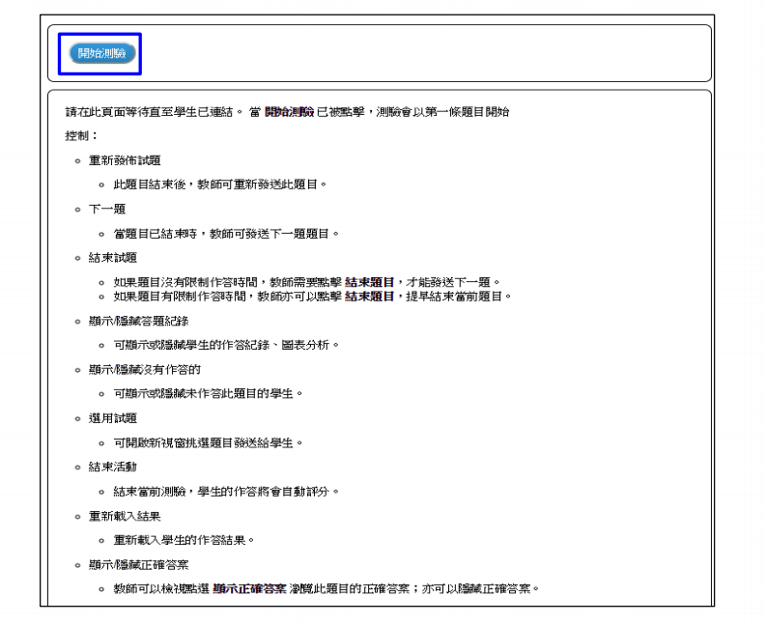
新功能-IRS即時回饋(4)

Slide 28
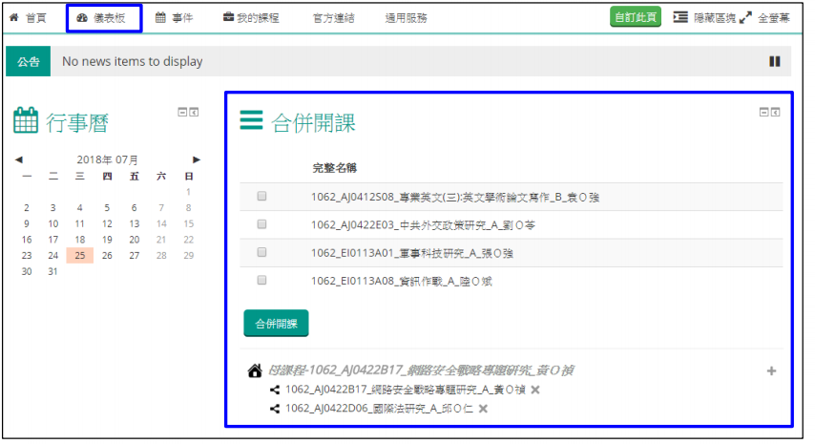
新功能- 合併課程(1)
合併開課子系統提供教師將多門課程做線上課程合併作業，系統將自動 新增一門母課程，老師僅需將教材資源建立於母課程，即可將教材發佈至子 課程中，無須在多門課程中重複建立，子課程中仍可獨立管理教材資源。

Slide 29
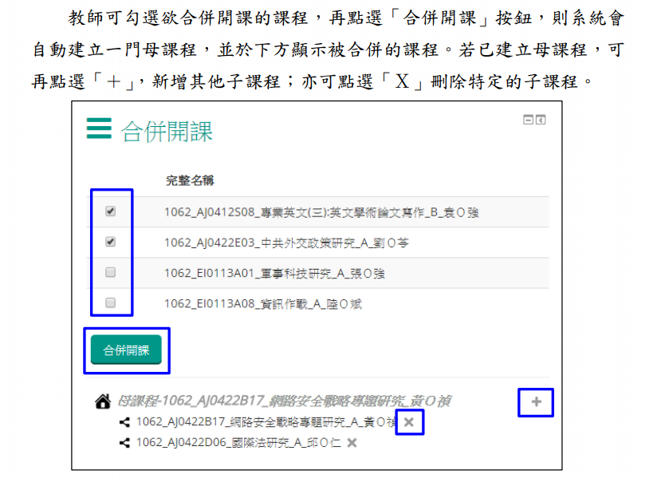
新功能- 合併課程(2)

Slide 30
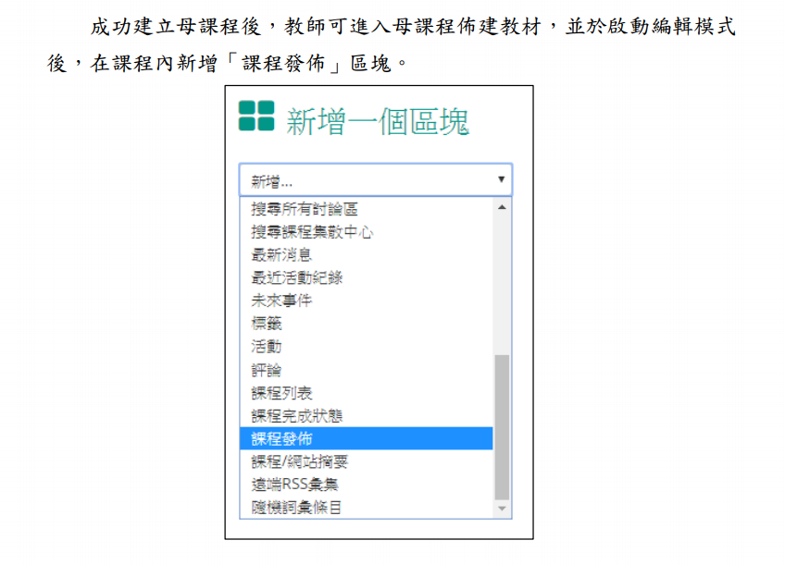
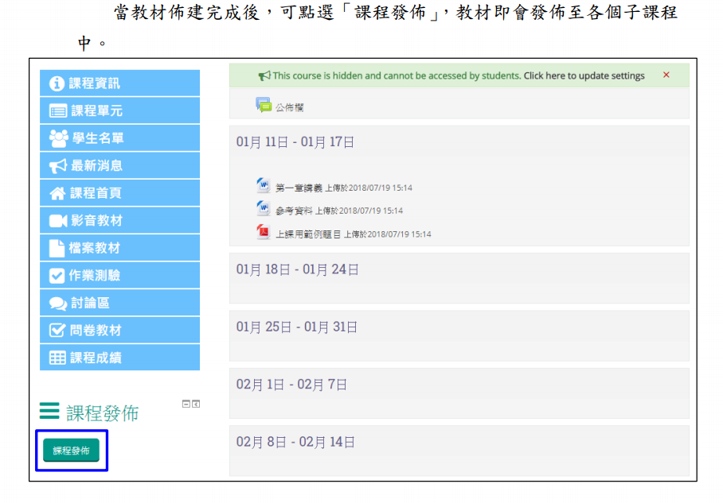
新功能- 合併課程(3)

Slide 31
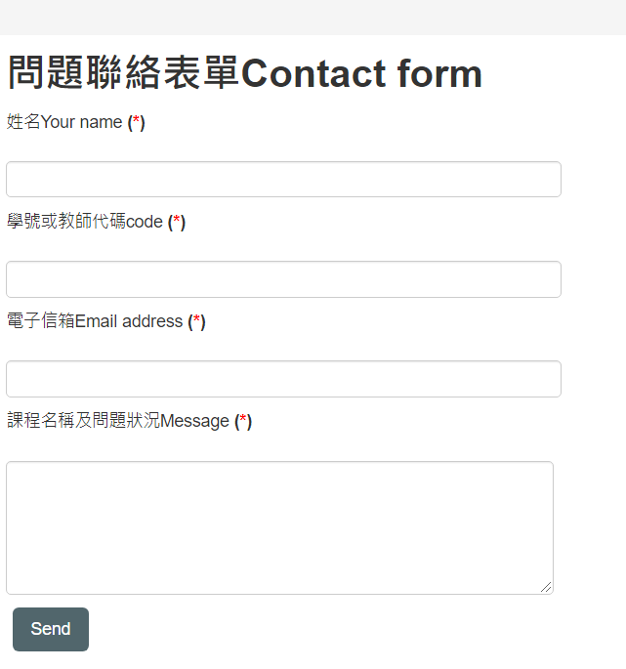
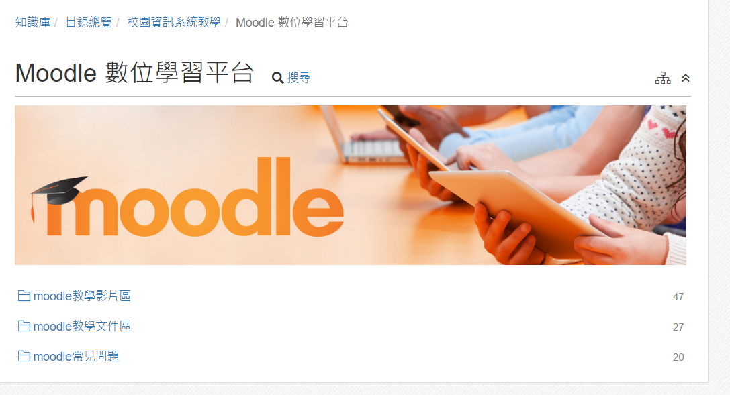
若有數位學習平台問題怎麼辦??

Slide 32
遠距教學技術協助聯絡窗口
吳意真 #6043；林斐清 #6040

